Slide 1
«Формирование УУД
на уроках
в начальной школе»
Автор: Гацаева М.Ш.
учительница начальных классов «Дышне-Веденская СОШ им. Загаева А.А».

Slide 2
Главная цель работы над темой:
Создание условий для формирования универсальных учебных действий в ходе усвоения разных предметных дисциплин учащимися начальной школы.
Задачи:
Изучить сущность универсальных учебных действий.
Проанализировать УМК «Школа России» с целью выявления его возможности в создании условий для формирования УУД .
Разработать систему заданий, вопросов, учебных ситуаций способствующих формирования УУД. Создавать условия для формирования УУД на каждом этапе урока

Slide 3
Предполагаемые результаты
Сформированность у школьников универсальных учебных действий (личностных, познавательных, регулятивных и коммуникативных), позволяющих учащимися самостоятельно организовать собственную деятельность по решению задач и проблем, готовность к самосовершенствованию и саморазвитию.
Повышение уровня профессионализма учителя
Повышение качества преподавания предметов.
.

Slide 4
Направления работы:
Профессиональное
Изучение новых образовательных стандартов новых программ и учебников, выявление их особенностей, особое внимание уделить программе формирования УУД.
Совершенствование своих знаний в области классической и современной педагогики и методики.
Повышение квалификации на семинарах и курсах для учителей начальных классов.

Slide 5
Методическое
Применение на уроках новых педагогических технологий, форм, методов и приёмов, способствующих формированию УУД.
Отслеживание состояния и динамики уровня сформированности универсальных учебных действий у школьников.
Активное участие в работе школьного МО учителей начальных классов.
Оптимальное развитие каждого ребёнка на основе педагогической поддержки его индивидуальности, привлечение их к участию в научно-практических конференциях, конкурсах творческих работ, олимпиадах.
Изучение опыта работы лучших учителей школы, района, участие в обмене опытом.
Периодическое проведение самоанализа профессиональной деятельности.
Систематизация материалов методической, педагогической и психологической литературы по теме ,создание папки лучших разработок уроков, интересных приемов и находок на уроке, сценариев внеклассных мероприятий.

Slide 6
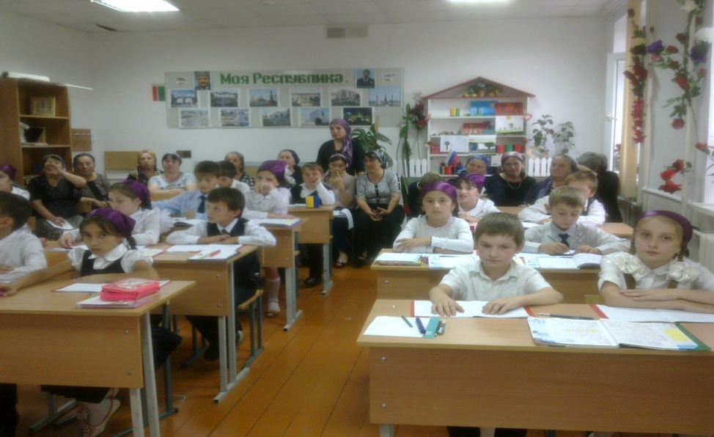
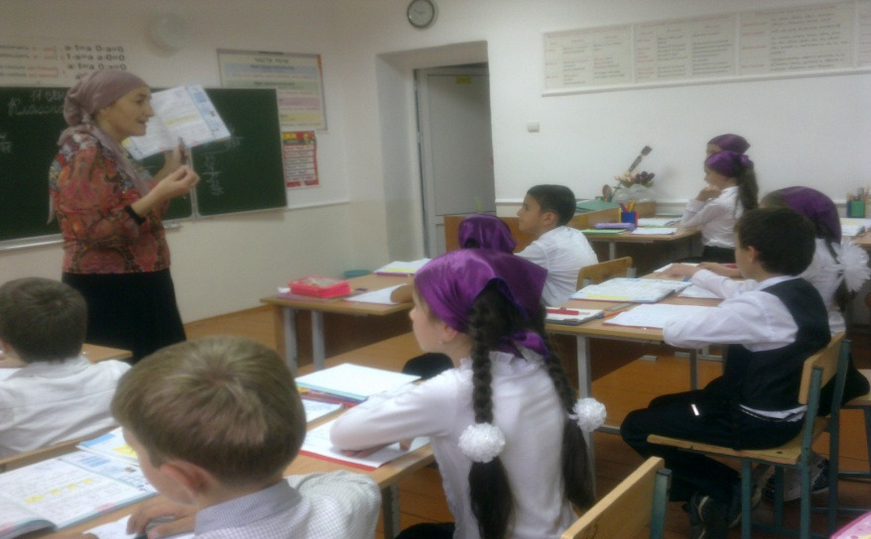
Структура универсальных учебных действий включает в себя:
ЛичностныеУУД (Самоопределение,смыслообразование,нравственно-эстетическое оценивание). Они позволяют сделать учение осмысленным, увязывая их с реальными жизненными целями и ситуациями. Личностные действия направлены на осознание, исследование и принятие жизненных ценностей, позволяют сориентироваться в нравственных нормах и правилах, выработать свою жизненную позицию в отношении мира.

Slide 7
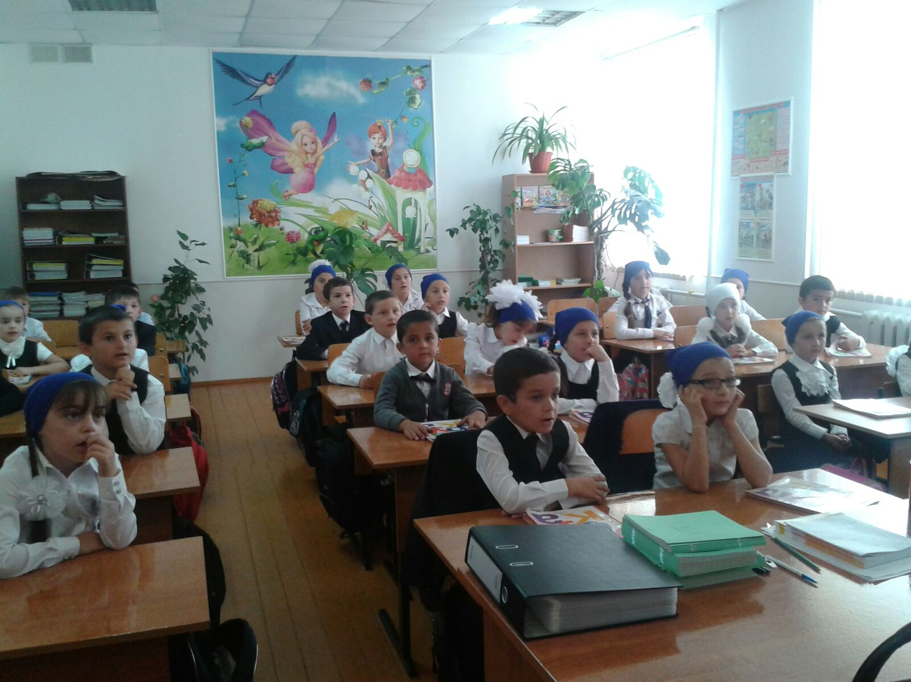
РегулятивныеУУД (целеполагание, планирование, прогнозирование, контроль, коррекция, оценка, саморегуляция). Они обеспечивают возможность управления познавательной и учебной деятельностью посредством постановки целей, планирования, контроля, коррекции своих действий, оценки успешности усвоения.

Slide 8
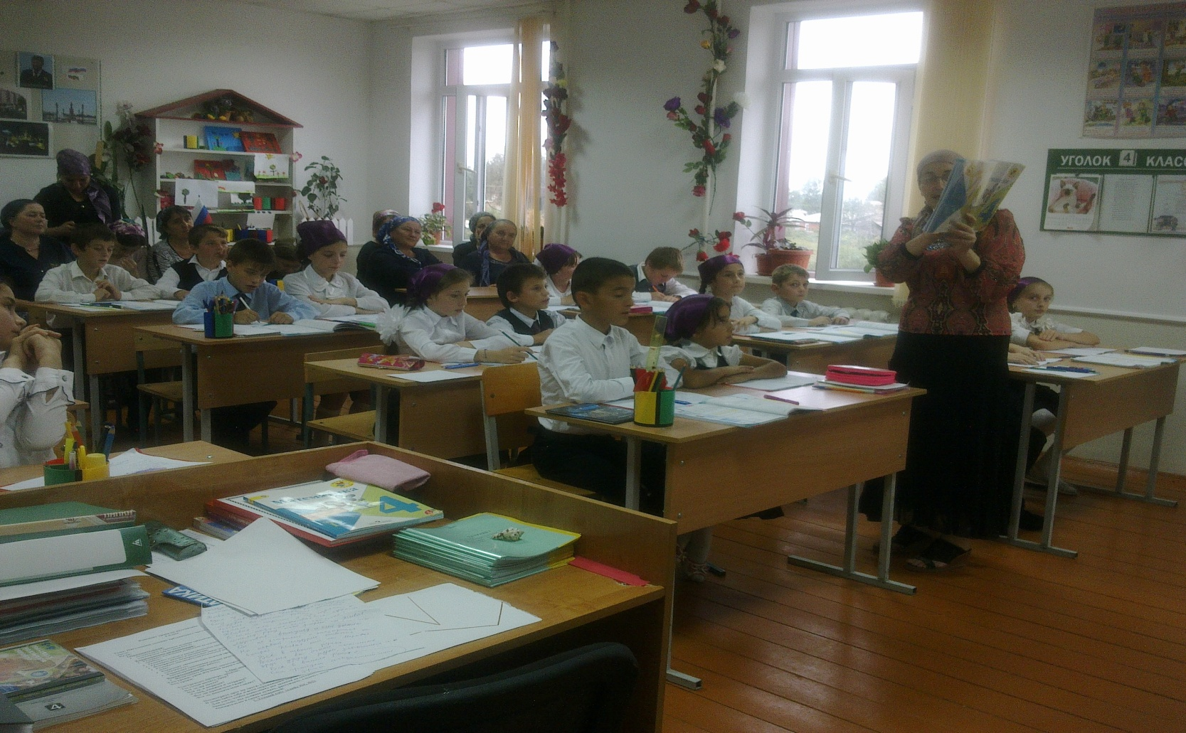
Познавательные УУД
(общеучебные универсальные действия, логические универсальные действия, постановка и решение проблем). Они включают действия исследования, поиска, отбора и структурирования необходимой информации, моделирование изучаемого содержания.

Slide 9
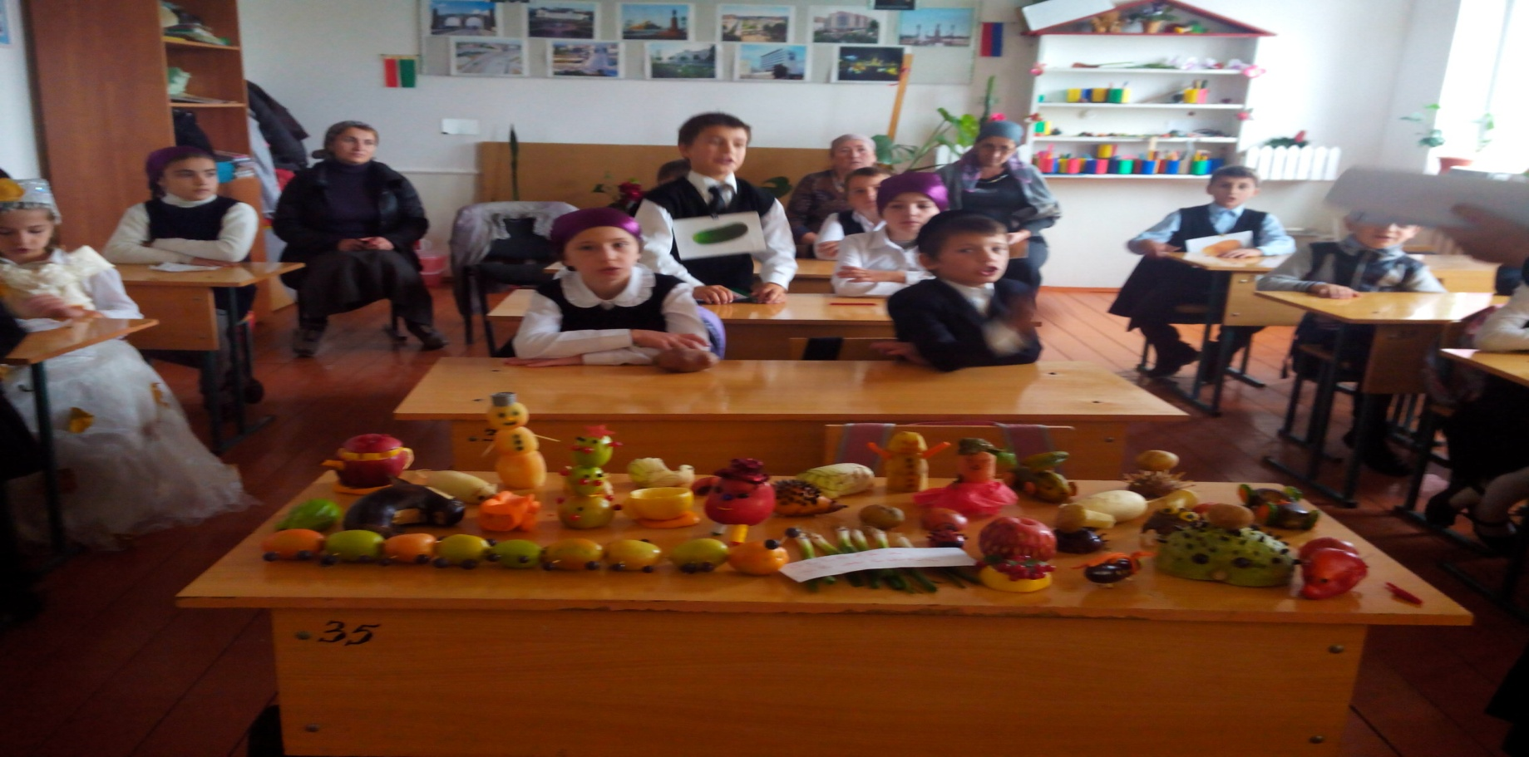
Коммуникативные УУД (планирование учебного сотрудничества, постановка вопросов, разрешение конфликтов,контроль, коррекция).Они обеспечивают возможности сотрудничества: умение слышать, слушать и понимать партнера, планировать и согласованно выполнять совместную деятельность, распределять роли, взаимно контролировать действия друг друга, уметь договариваться, вести дискуссию, правильно выражать свои мысли, оказывать поддержку друг другу и эффективно сотрудничать как с учителем, так и со сверстниками

Slide 10
Как же спроектировать урок?
Для формирования УУД технология проведения уроков каждого типа должна реализовать деятельностный метод обучения. Надо проектировать свои уроки на основе этой технологии. Например, уроки «открытия» новых учебных знаний включает в себя следующие шаги:
Мотивация к учебной деятельности.
2. Актуализация и фиксирование затруднения в пробном учебном действии
3. Выявление места и причины затруднения
4. Построение проекта выхода из затруднения (цель, план, способ, средства).
5. Реализация построенного проекта.
6. Первичное закрепление с проговариванием во внешней речи.
7. Самостоятельная работа с самопроверкой по эталону. .
8. Включение в систему знаний и повторение.
9. Рефлексия учебной деятельности на уроке (итог урока).
.

Slide 11
Действия учителя позволяющие сформировать универсальные учебные действия.
В своей работе я стараюсь придерживаться следующих правил:
Учитель, создавая проблемную ситуацию, обнаруживая противоречивость или недостаточность знаний, вместе с детьми определяет цель урока.
Учитель учит ребенка ставить цели и искать пути их достижения, а также решения возникающих проблем.
Перед началом решения составляется совместный план действий.
Учитель привлекает детей к открытию новых знаний. Они вместе обсуждают, для чего нужно то или иное знание, как оно пригодится в жизни.
Учитель учит детей тем навыкам, которые им пригодятся в работе с информацией - пересказу, составлению плана, способам эффективного запоминания, знакомит с разными источниками, используемыми для поиска информации. В ходе учебной деятельности развивается память и мышления детей.

Slide 12
Спасибо за внимание!
Notes:
Спасибо за внимание!

